Slide 1

Substation Passport Presentation

Slide 2
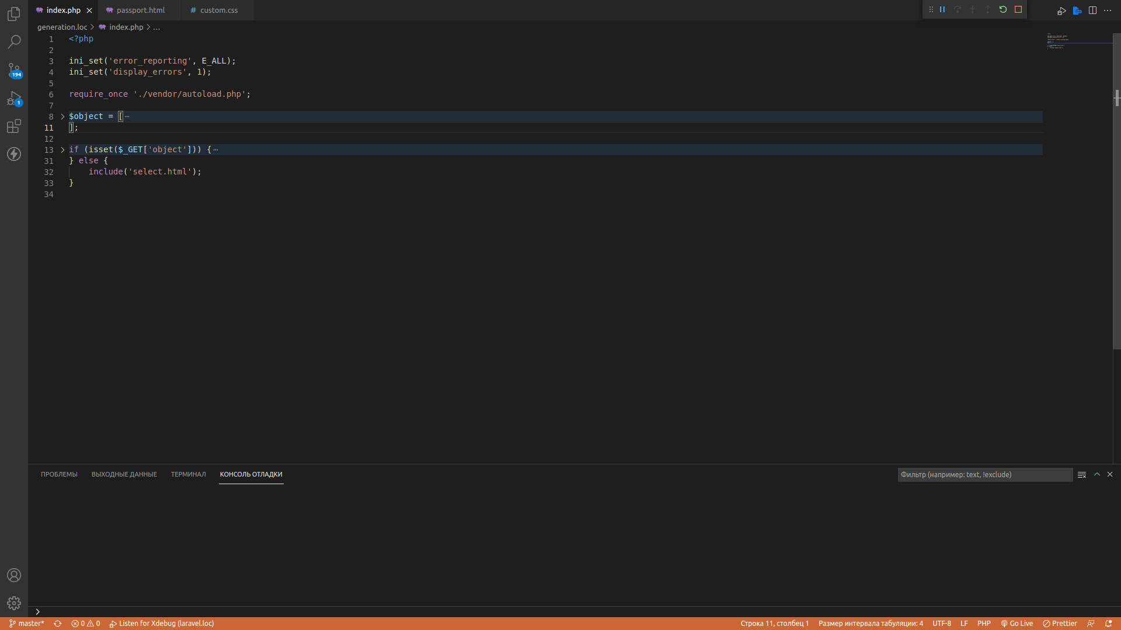
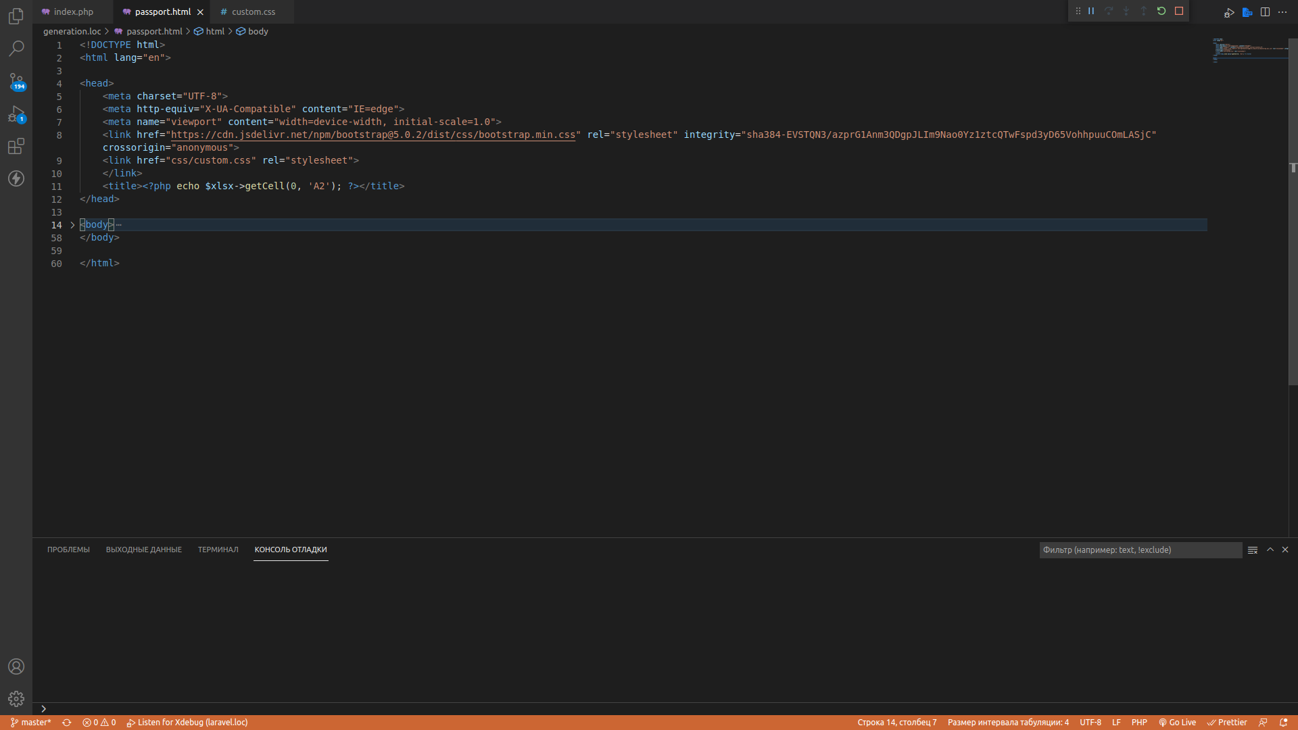
What is needed for this? (100 lines of code)

Slide 3
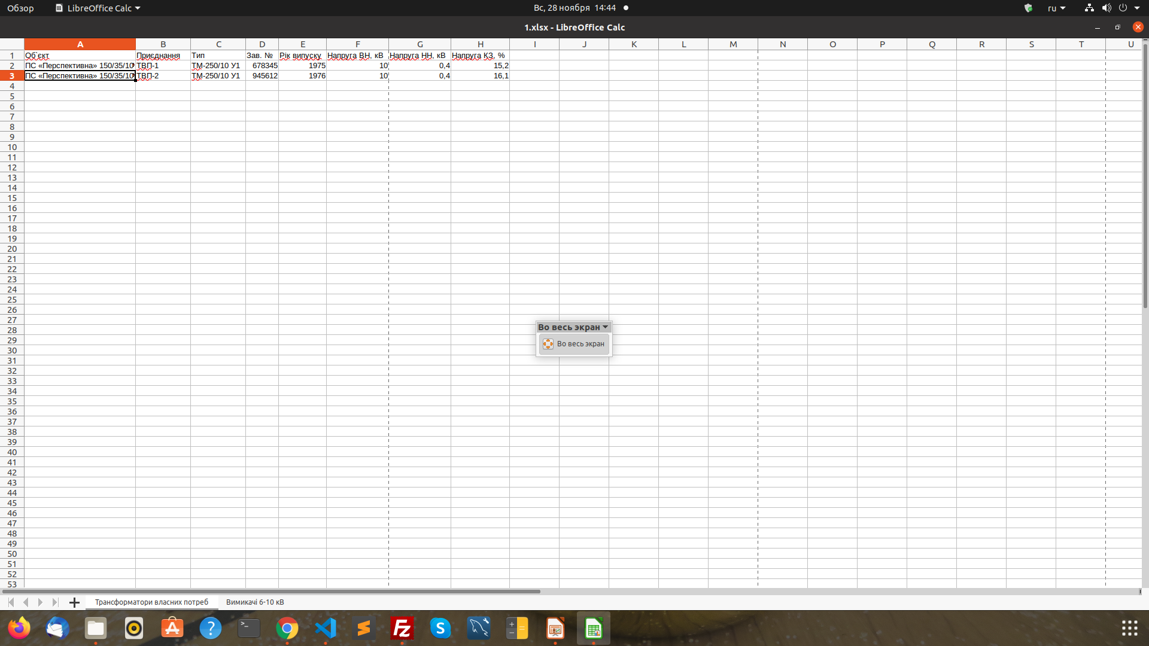
Input data (*.xlsx)

Slide 4
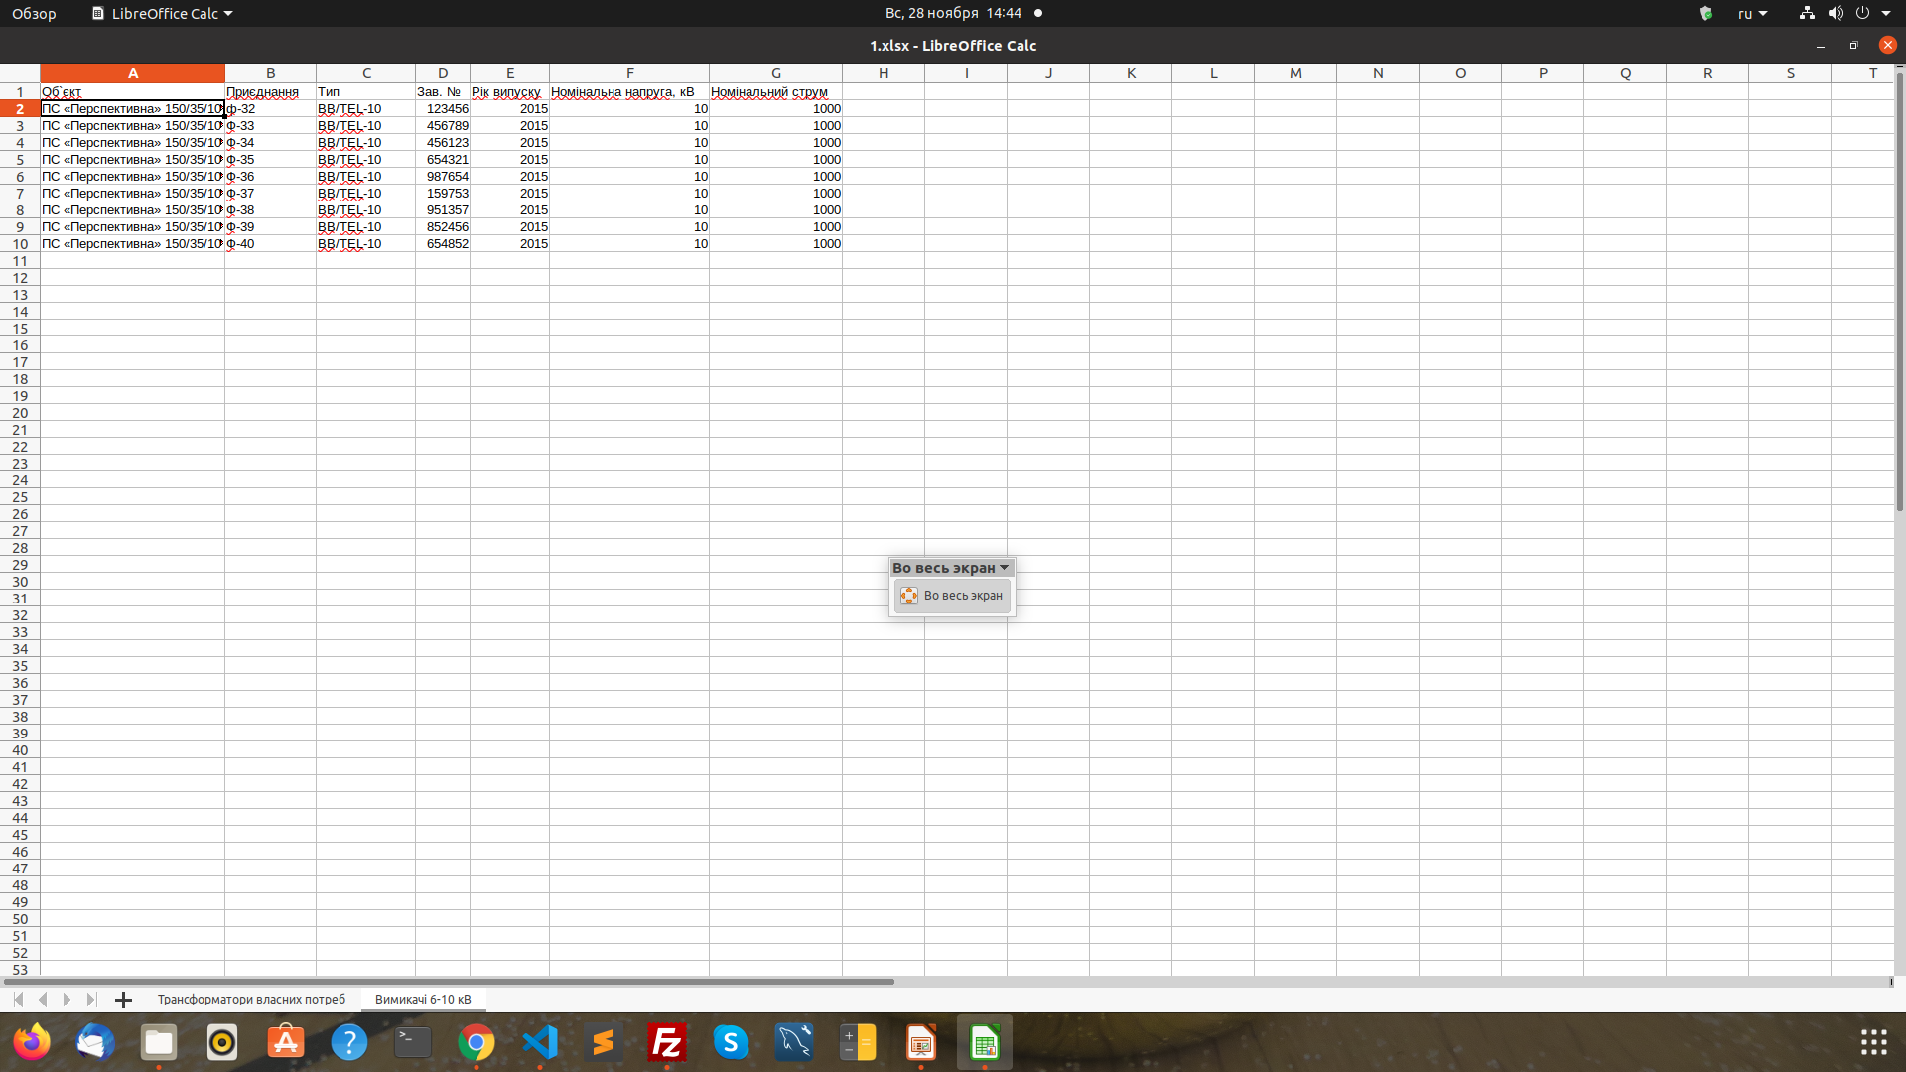
Input data (*.xlsx)

Slide 5
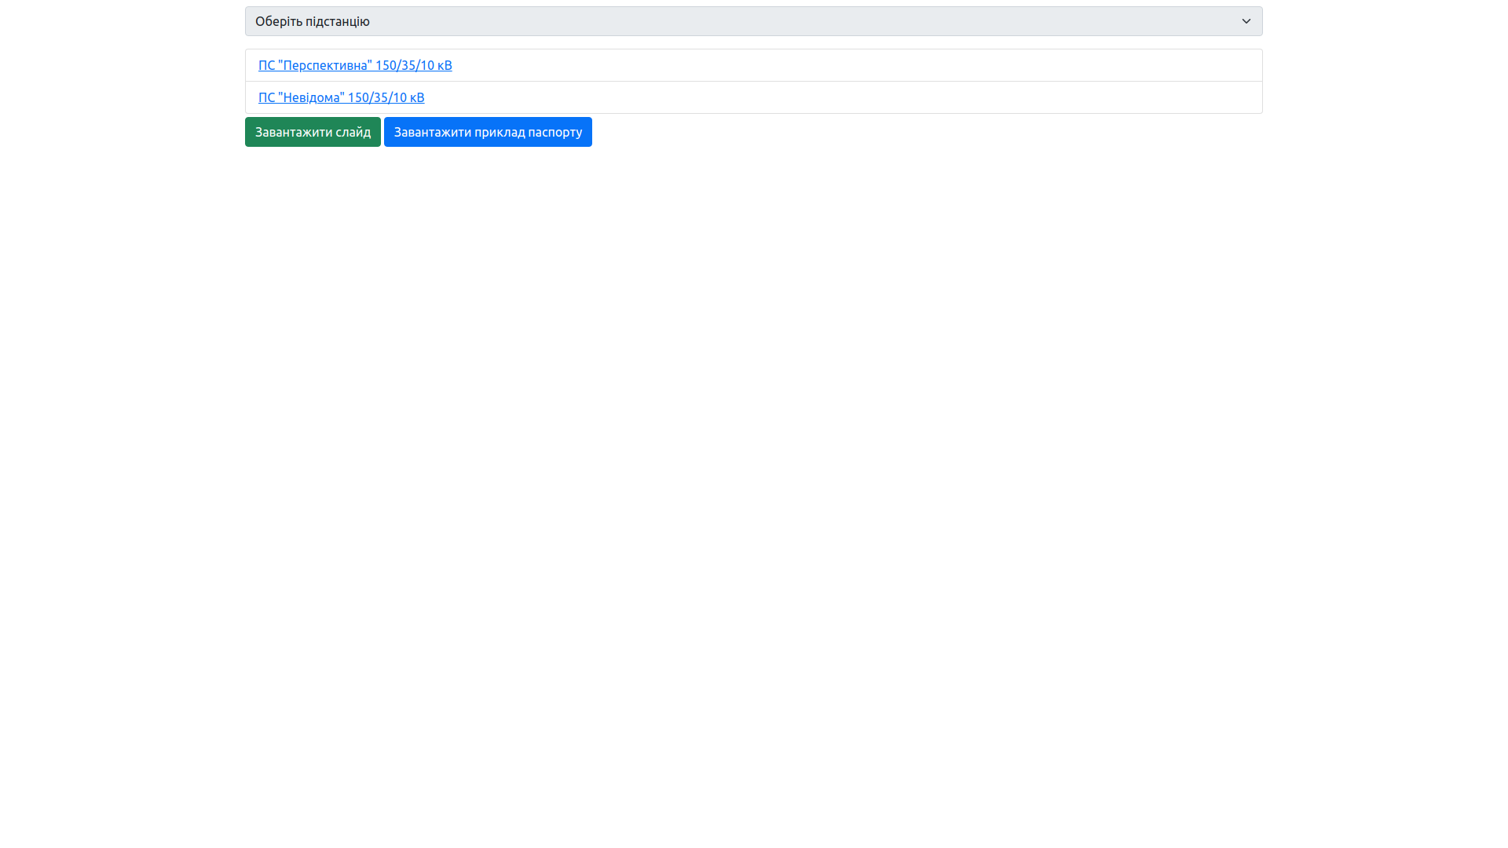
Output data

Slide 6
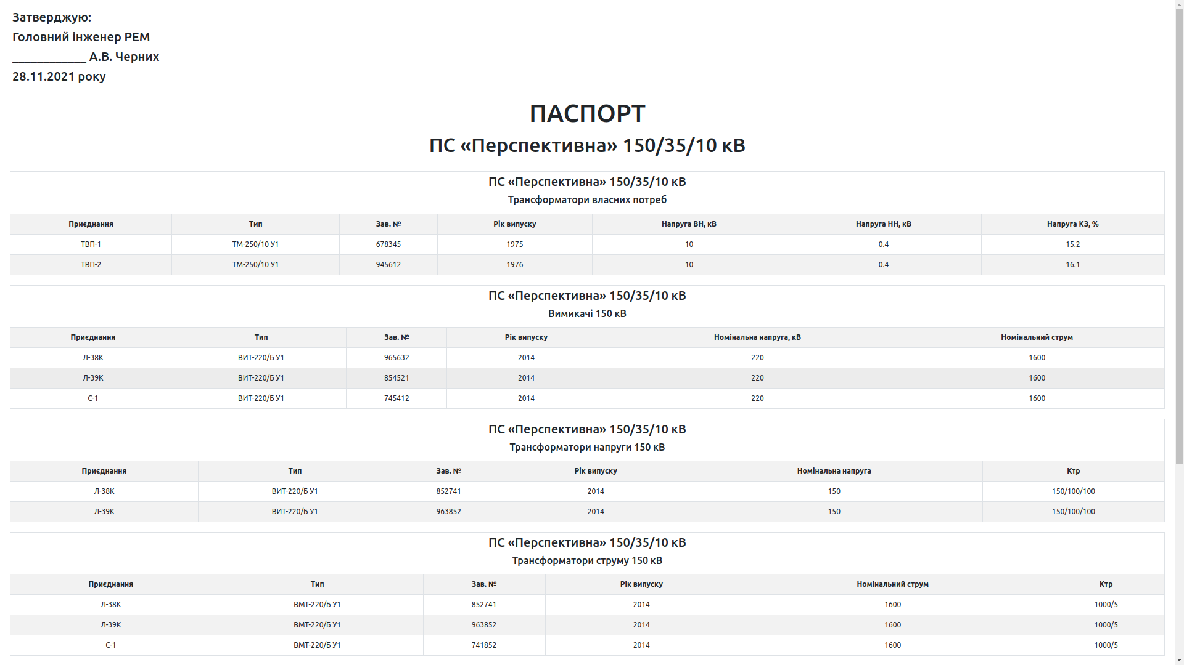

Output data

Slide 7
Conclusion
Переваги:
1. Мінімальні вимоги до користувача під час додавання даних.
2. На виході єдиний шаблон з даними, який можна відшліфувати під будь-які забаганки.
3. Скорочення часу для оновлення даних.
Перспектива:
1. Маючи тупий файл (*.xlsx) з даними, можна генерувати шаблони будь-якого (навіть найхимернішого) виду.
Недоліки:
1. Не існує.
PS: Під час генерування химерних шаблонів збільшується кількість рядків коду.

